Slide 1
Econometria prof. Danielle Carusi Machado
Aula 4
1o. Semestre de 2022

Slide 2
O Modelo Linear
y = Xβ+ε, N observações, K colunas em X, incluindo a coluna de um.
Hipóteses sobre X
Hipóteses sobre ε|X
E[ε|X]=0, E[ε]=0 and Cov[ε,x]=0
Regressão?
Se E[y|X] = Xβ
Aproximação: projeção linear.

Slide 3
Hipóteses do modelo de RLM
A.1. Linearidade significa ser linear nos parâmetros.
A.2. Identificação (full rank – posto cheio): Só existe um único conjunto de parâmetros que produz E[y|x]. Não existe relação linear exata entre as variáveis explicativas.
A.3. Média condicional zero: exogeneidade das variáveis independentes.
A.4. Forma da matriz de variância covariância
A.5. Geração dos dados
A.6. Hipóteses sobre a distribuição de probabilidade.
Notes:
Hipóteses sobre como o conjunto de dados é gerado., processo de geração de dados.

Slide 4
O que é a regressão?
Trata basicamente da estimação ou previsão do valor médio da variável y com base nos valores conhecidos das variáveis explicativas.
Função que relaciona a média da variável dependente para os valores fixados das variáveis explicativas.

Slide 5
MQO
MQO: método pelo qual eu acho a minha FRA!
Estima os parâmetros populacionais da FRP a partir de uma amostra de dados.
Amostra aleatória de tamanho n:
{(x_{i1},…, x_{ik ,} y_{i}): i=1, …,n} da população.
Para cada observação nesta amostra, temos que:
y_{i} = β₁ + β₂x_{i1} +…+ β_{k}x_{ik} +u_{i}

Slide 6
MQO
Queremos ajustar da melhor forma possível a reta da regressão aos dados.
Método de MQO: problema de minimização.
Iremos escolher os betas de forma que minimize a função abaixo:

Slide 7
MQO
Intuitivamente, o MQO ajusta uma reta aos dados amostrais de tal forma que a soma do quadrado dos resíduos seja a menor possível.
O resíduo, û, é uma estimativa para o termo de erro, u, e corresponde a diferença entre a linha predita (a função de regressão amostral) e o ponto da amostra.

Slide 8
MQO - RLS
Quando temos apenas uma variável explicativa, podemos resolver este problema e chegar nas seguintes funções:
Estimadores
Pontuais
dos parâmetros

Slide 9
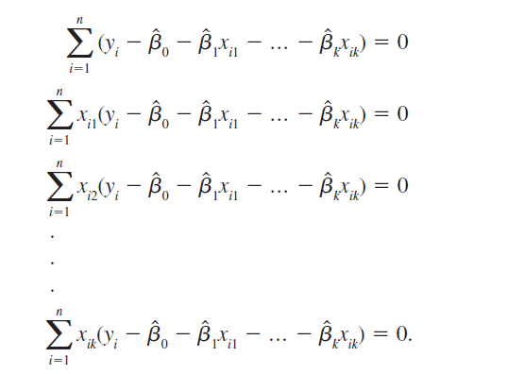
MQO - RLM
O problema de minimização é mais complicado!

Slide 10
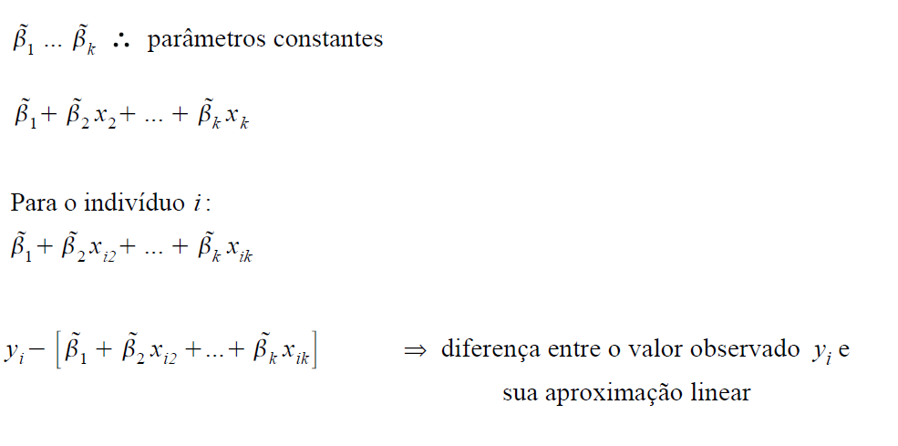
MQO – RLM notação matricial
Qual a combinação linear de x2... xk e uma constante que é a melhor aproximação para y?

Slide 11
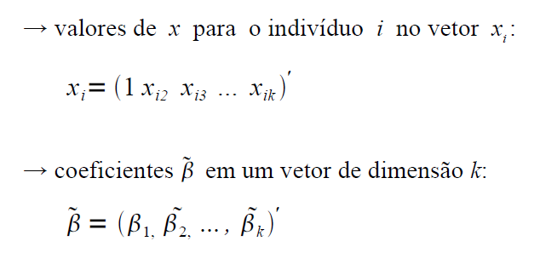
Forma matricial
´

Slide 12
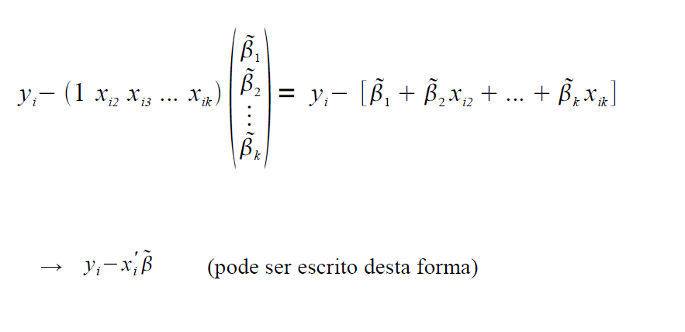
Forma matricial

Slide 13
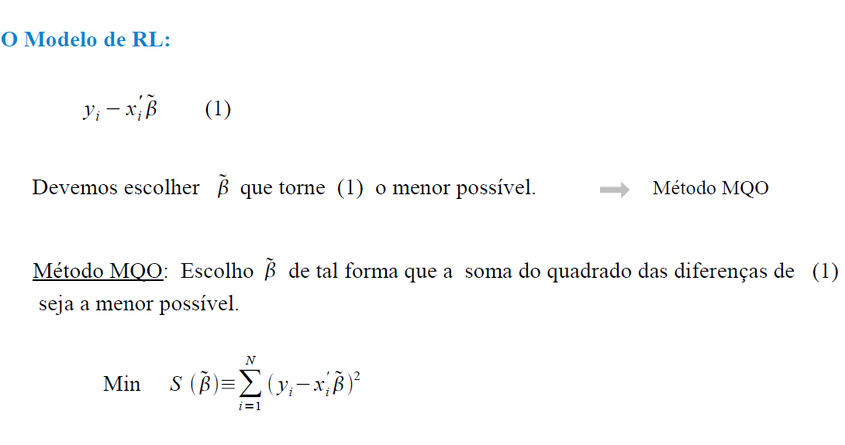

Slide 14
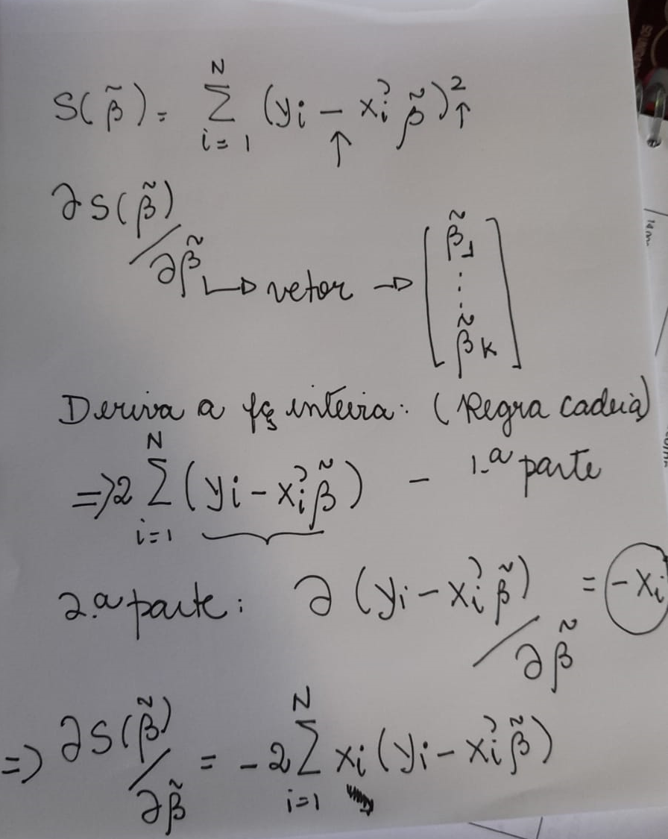

Slide 15
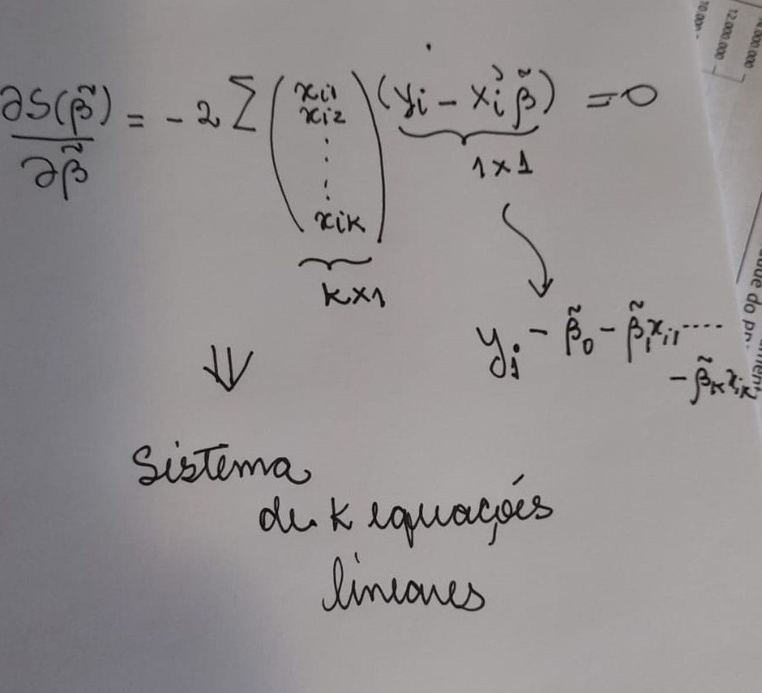

Slide 16
MQO - RLM
O problema de minimização é mais complicado!

Slide 17
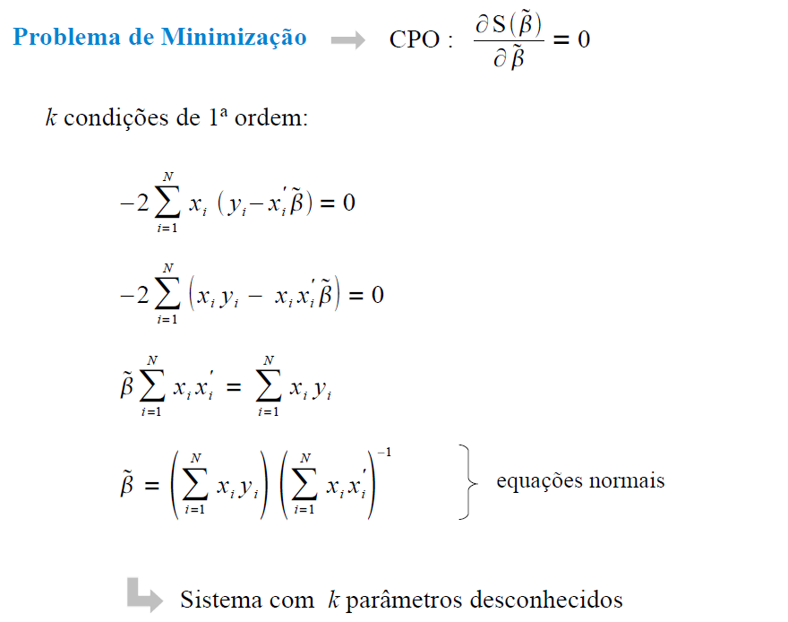

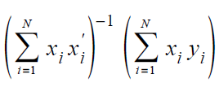

Slide 18
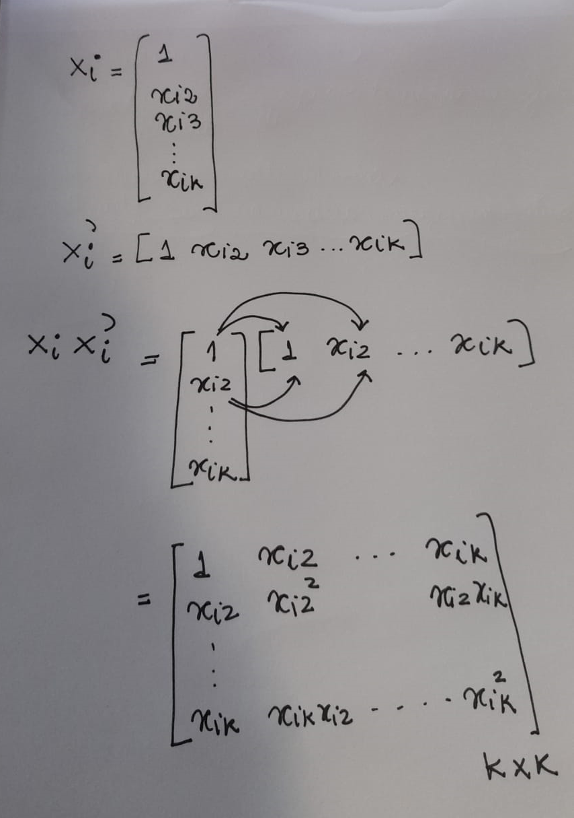

Slide 19
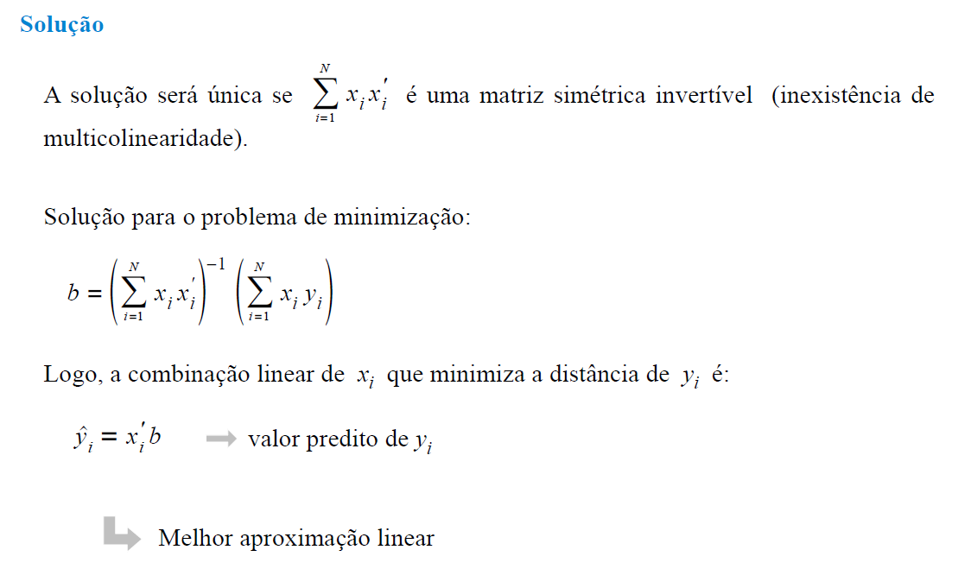

Slide 20
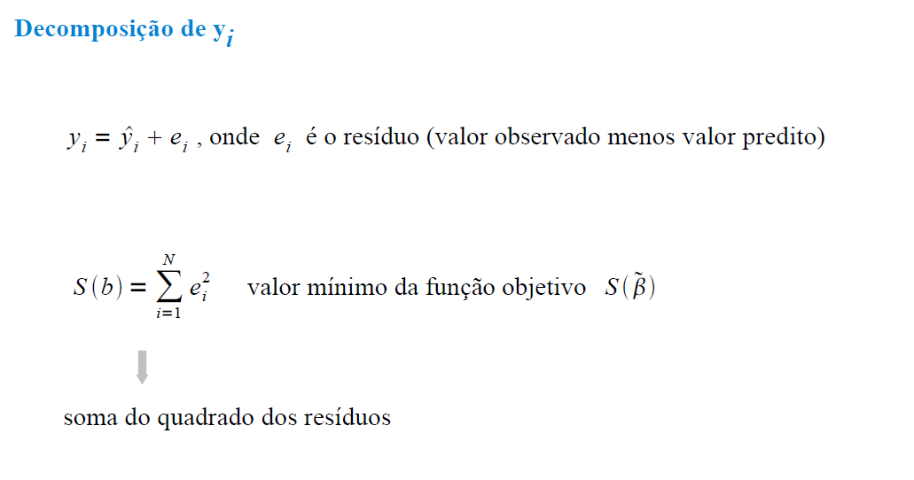

Slide 21
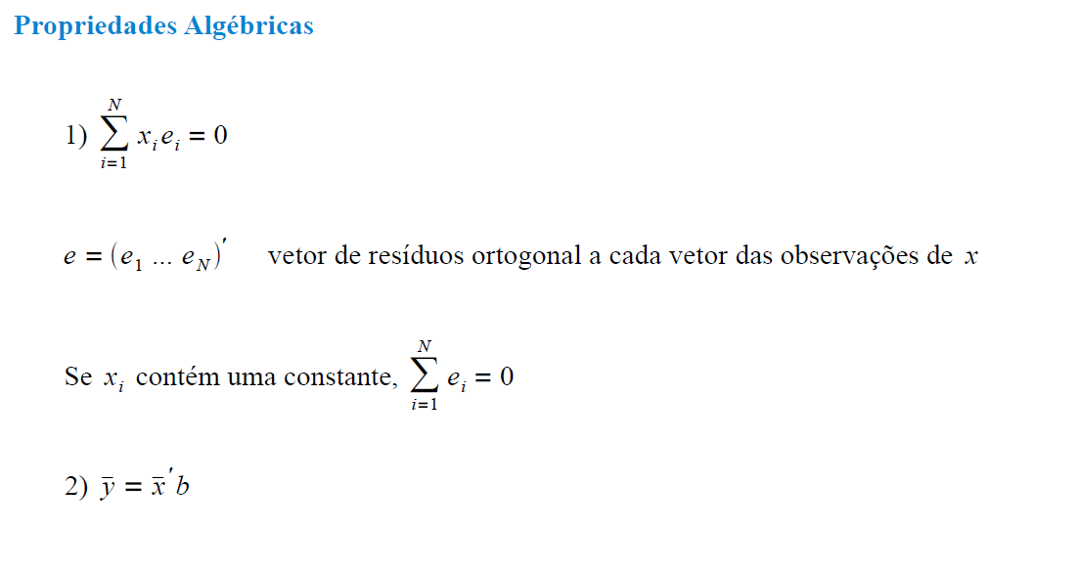

Slide 22
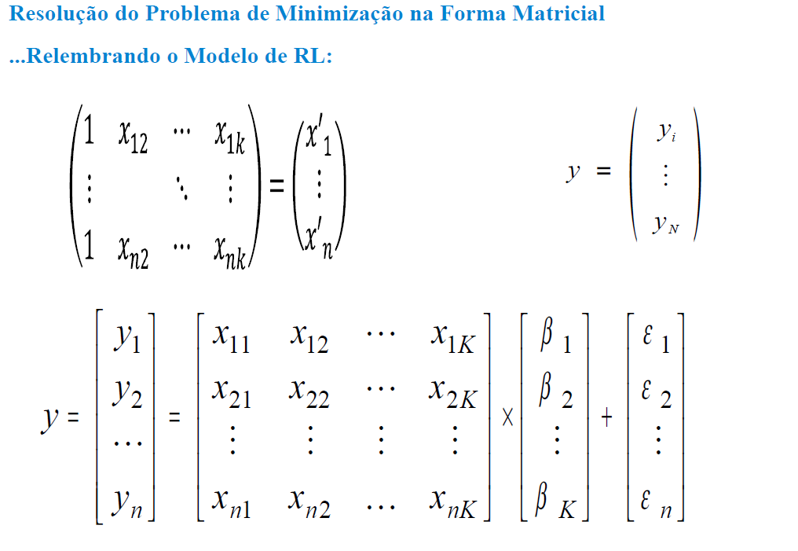

Slide 23
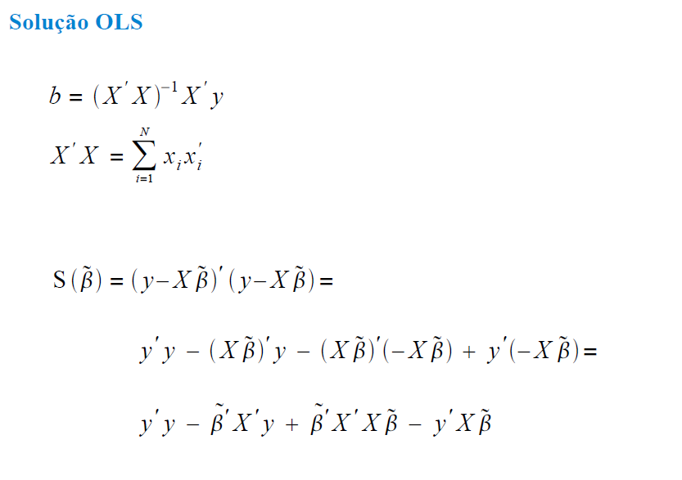

Slide 24
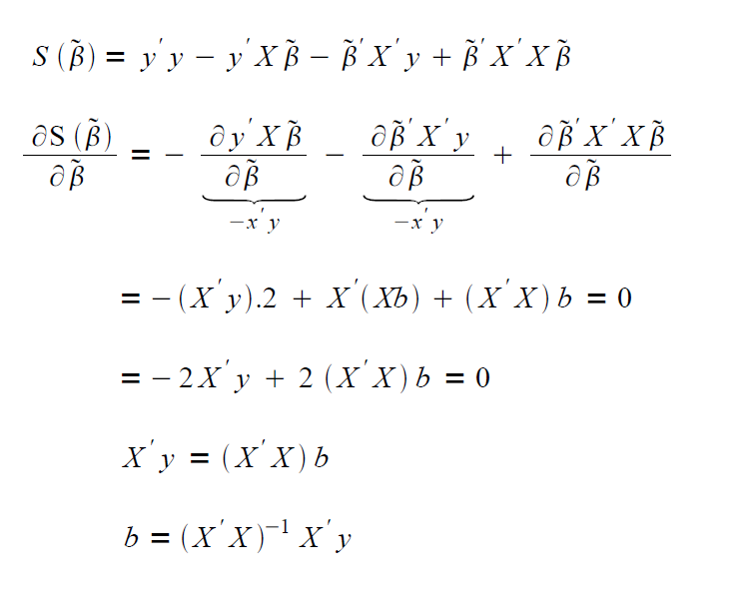

Slide 25
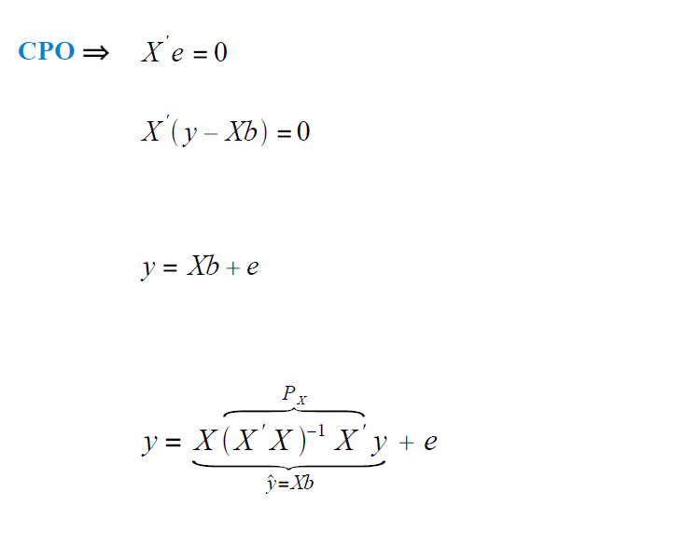

Slide 26
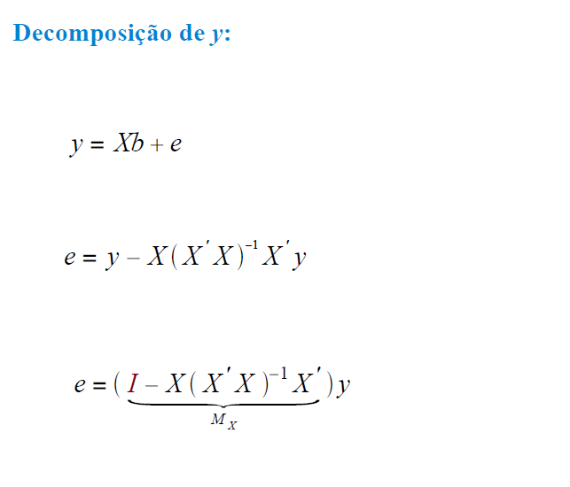

Slide 27
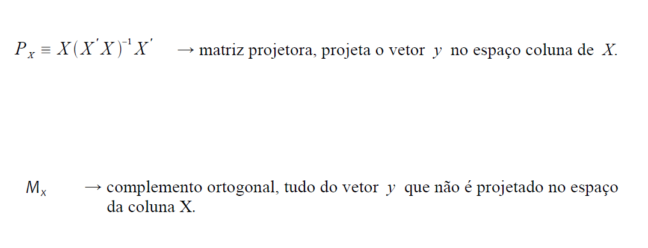
Matrizes de projeção

Slide 28
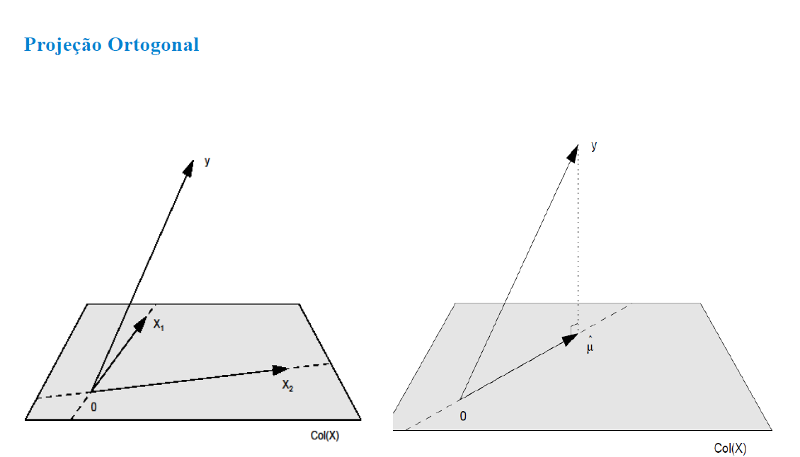

Slide 29
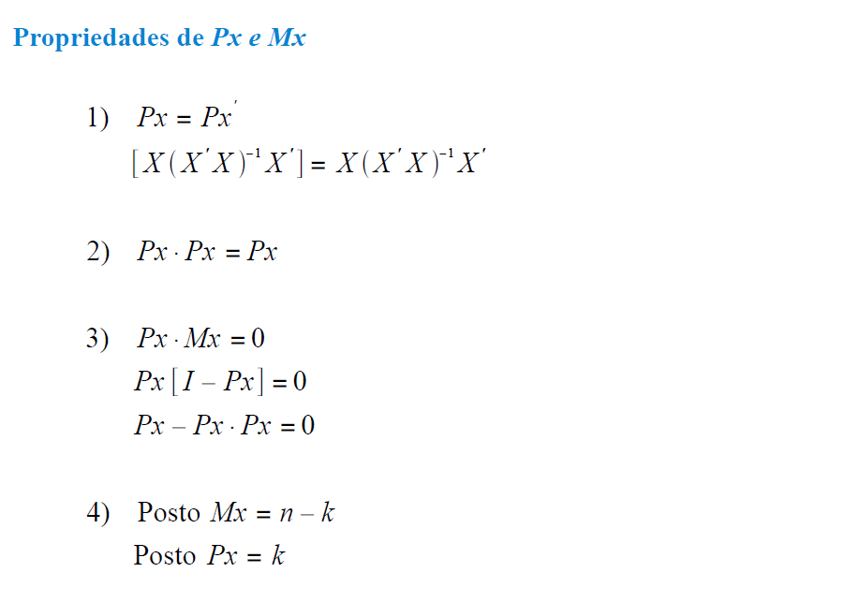
Propriedade de simetria
Propriedade de indepotência

Slide 30
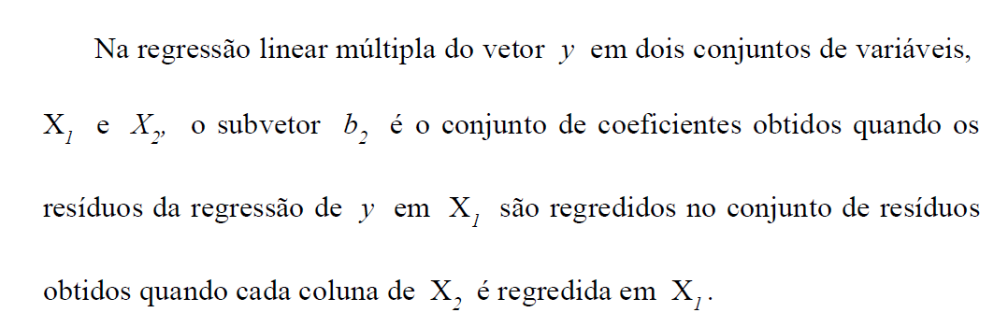
Teorema Firsch-Waugh-Lovell (FWL)

Slide 31
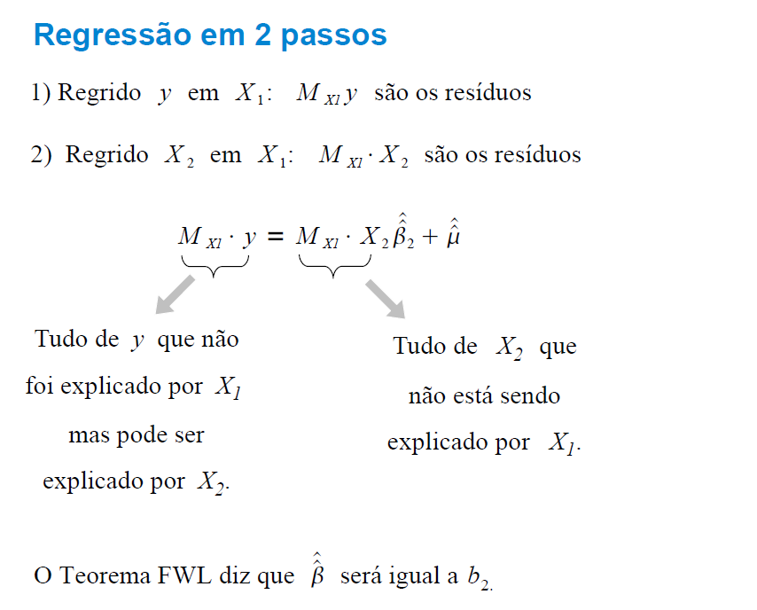

Slide 32
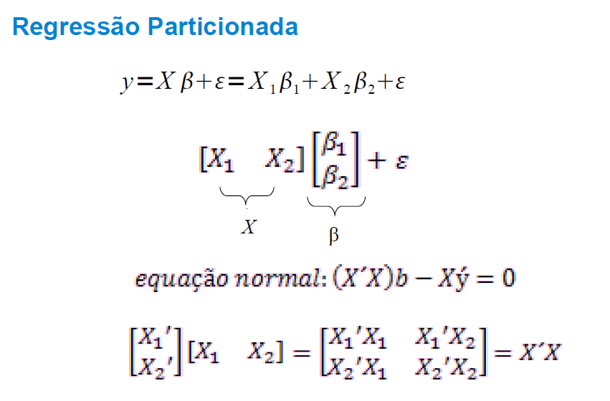

Slide 33
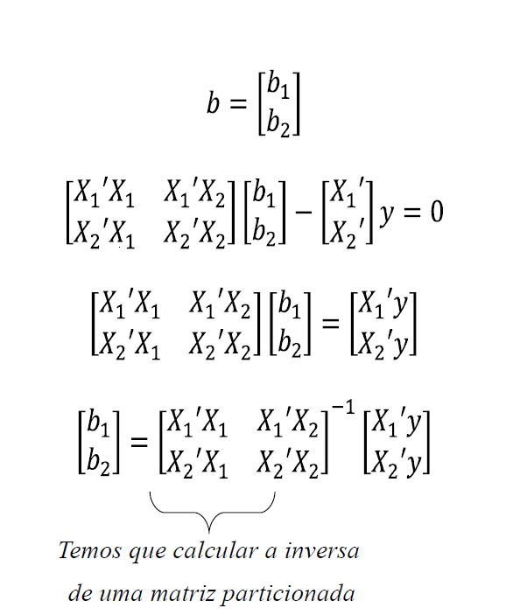

$(X_{1}^{}$´$X_{1}^{})b_{1}+(X_{1}^{}$´$X_{2}^{})b_{2}=X_{1}^{}\text{´}Y$

Slide 34
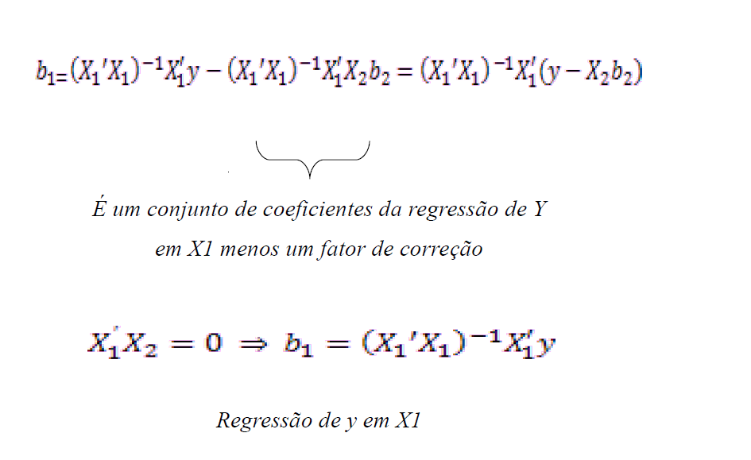


$(X_{1}^{}$´$X_{1}^{})b_{1}+(X_{1}^{}$´$X_{2}^{})b_{2}=X_{1}^{}\text{´}Y$
Pré multiplica pela inversa de $(X_{1}^{}$´$X_{1}^{})$
${(X_{1}^{}\text{´}X_{1}^{})}^{−1}(X_{1}^{}$´$X_{1}^{})b_{1}+{(X_{1}^{}\text{´}X_{1}^{})}^{−1}(X_{1}^{}$´$X_{2}^{})b_{2}={{(X_{1}^{}\text{´}X_{1}^{})}^{−1}X}_{1}^{}\text{´}Y$

Slide 35
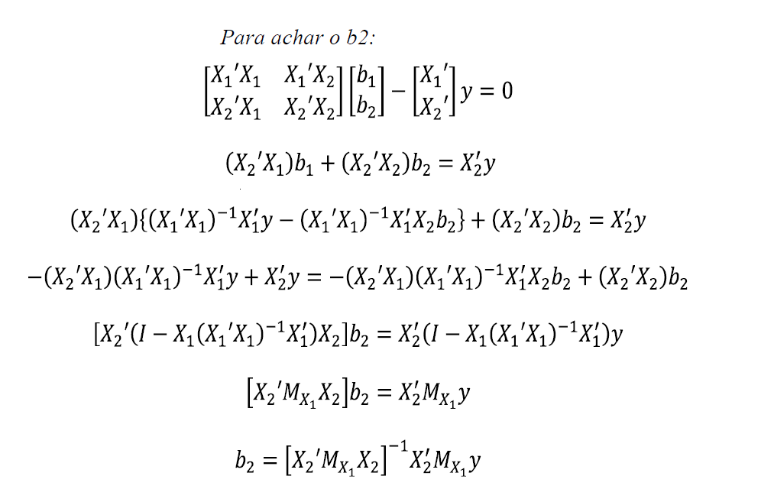

Slide 36
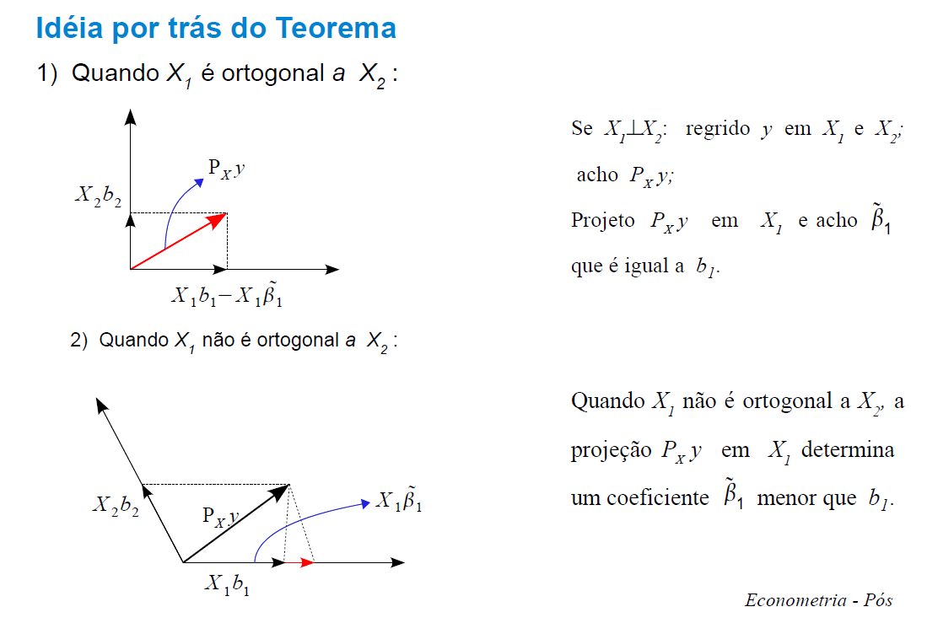

Slide 37
Econometria
Exemplo da técnica MQO

Slide 38
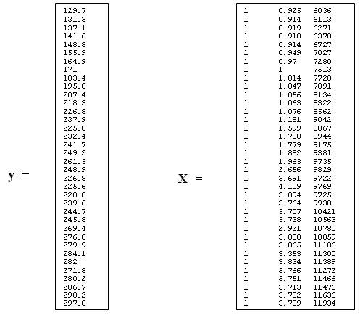
MQO

Slide 39
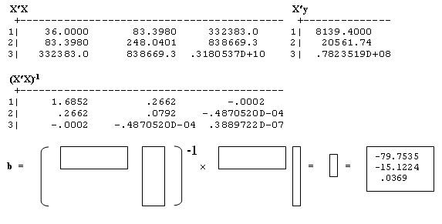
MQO

Slide 40
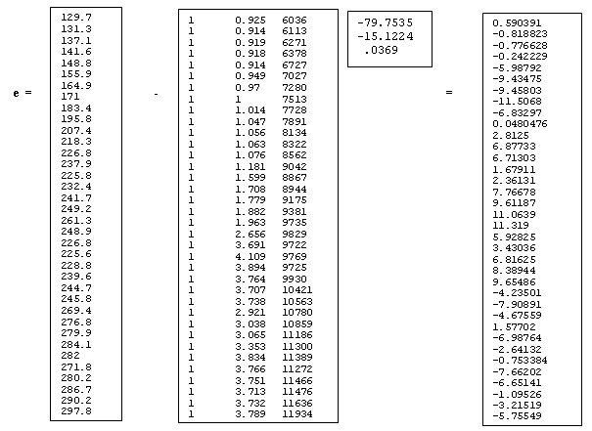
Resíduos

Slide 41
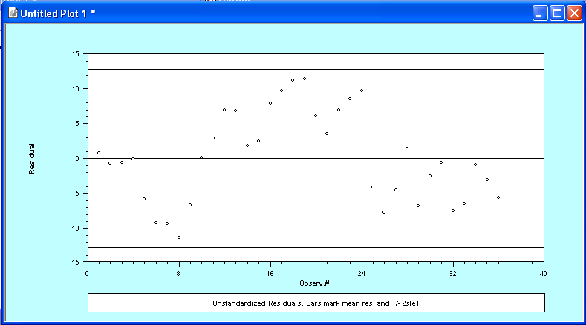
Resíduos MQO

Slide 42
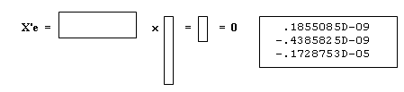
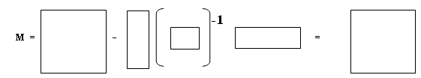
MQO
M = I- X(X’X)⁻¹X’

Slide 43
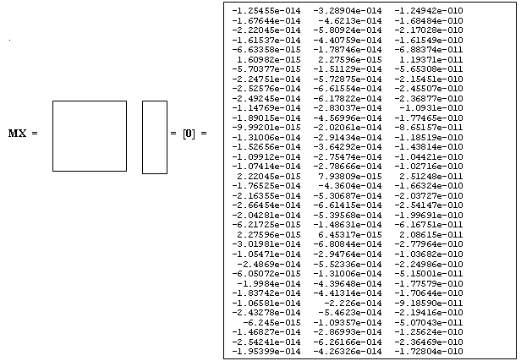
MQO

